Slide 1
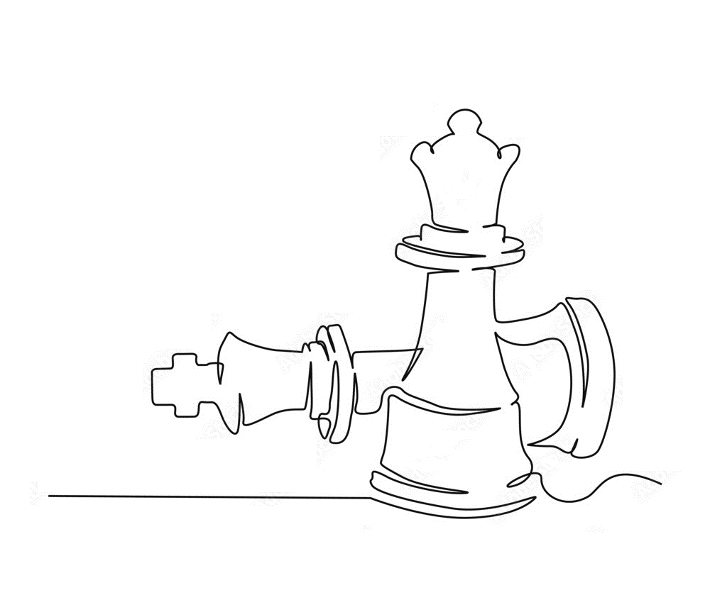
Reinas del tablero
Estudio de los factores que afectan en el ajedrez femenino a nivel internacional.

Slide 2

Introducción

Slide 3
Introducción

Slide 4
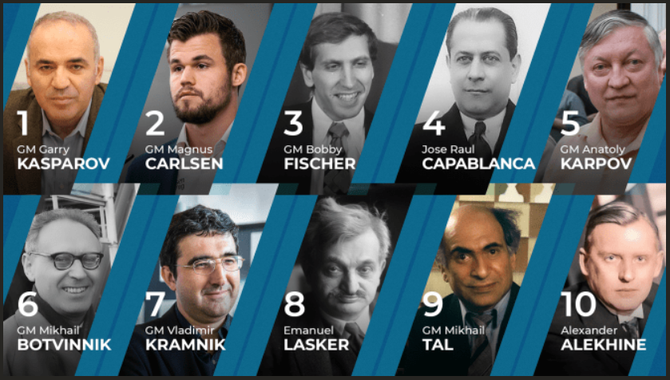
Introducción

Slide 5
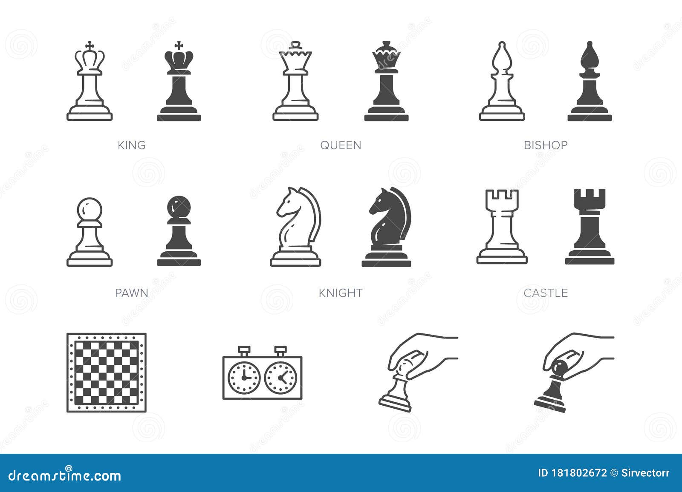

Introducción
¿Cuál es el género predominante en el ajedrez?
¿Cuál es la distribución de ajedrecistas por continentes y país?
¿Qué género tiene un rendimiento superior en el ajedrez? ¿La edad influye?
Conclusiones
Judith Polgar, jugadora de élite de ajedrez

Slide 6
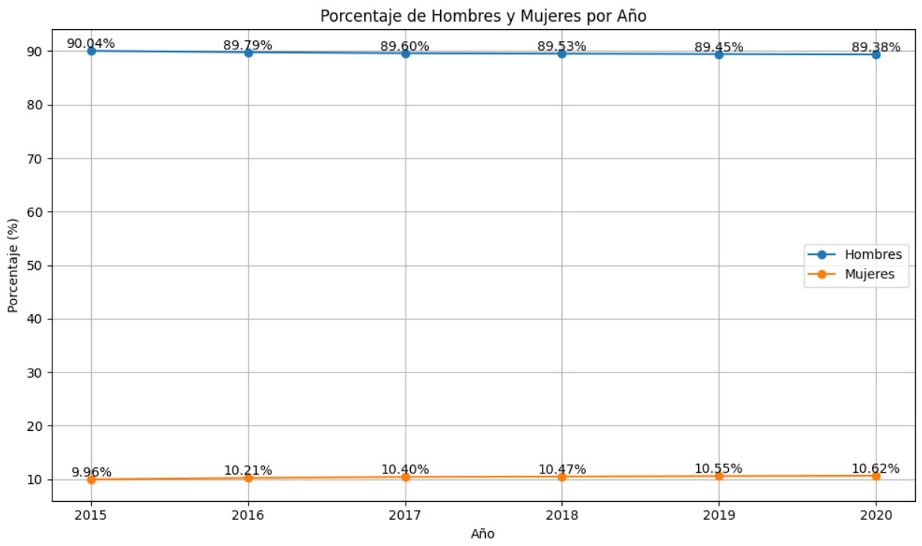
¿Cuál es el género predominante en el ajedrez?
Evolución 2015 - 2020
Los hombres son el género más predominante en el ajedrez
Con los años, la variación en este % es inferior a un 1%.

Slide 7
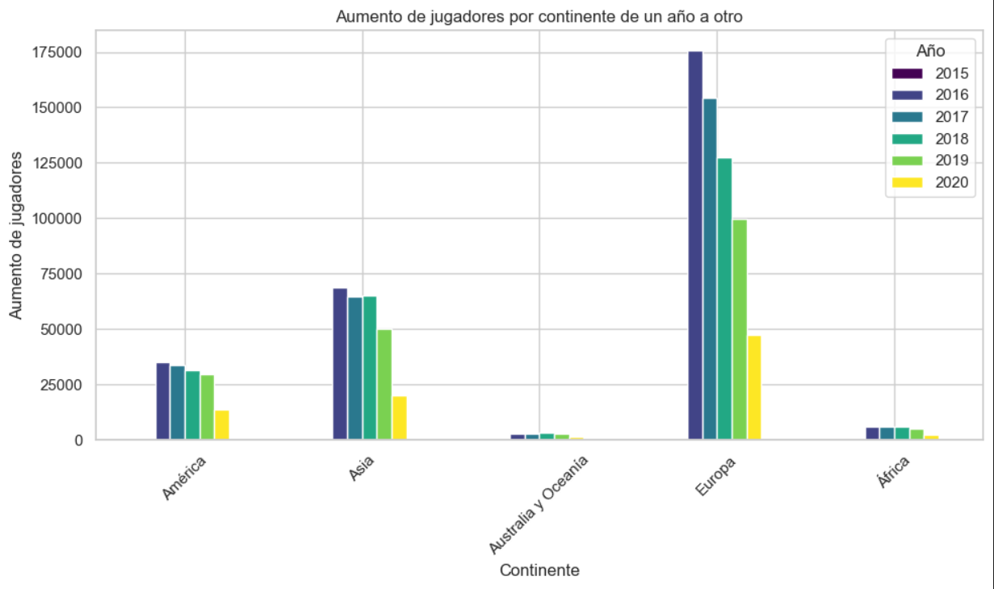
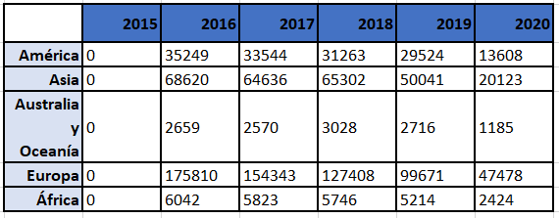
¿Cuál es la distribución de ajedrecistas por continentes y país?
Evolución 2015 - 2020
Cada año aumentan menos jugadores que el año anterior.
¿Factores sociales? ¿Contexto histórico? (COVID-19)

Slide 8
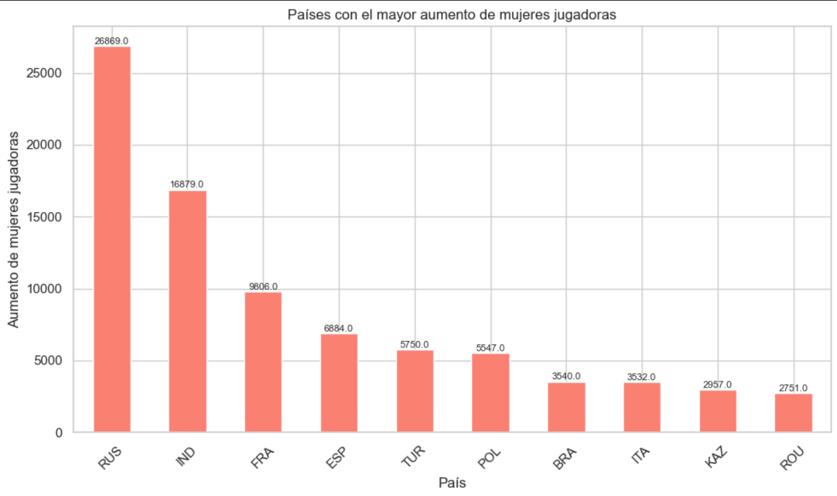
¿Cuál es la distribución de ajedrecistas por continentes y país?
Evolución 2015 - 2020
Anteriormente, hemos visto que Europa era el país que más aumentaba en jugadores, pero aquí vemos que Rusia es el país con más ventaja con respecto a los demás.

Slide 9
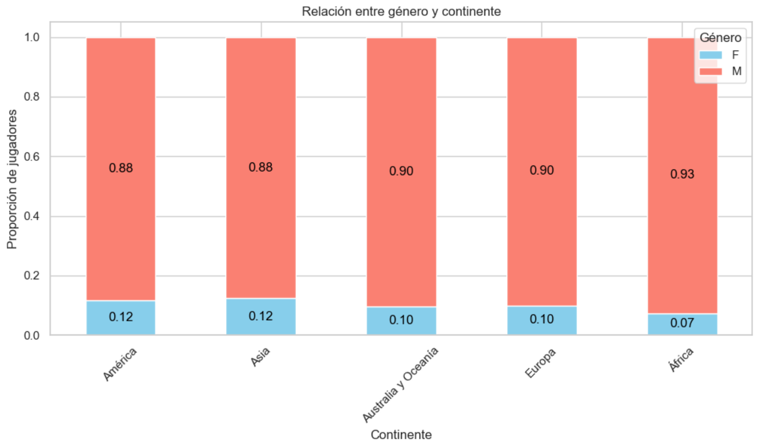
¿Cuál es la distribución de ajedrecistas por continentes y país?
Año 2020
Se mantiene la relación 90% M – 10% F en todos los continentes.

Slide 10
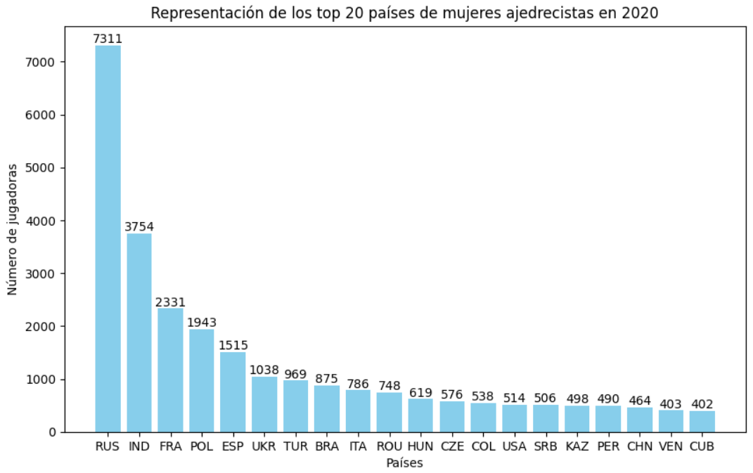
¿Cuál es la distribución de ajedrecistas por continentes y país?
Año 2020

Slide 11
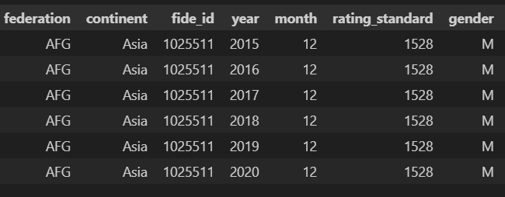
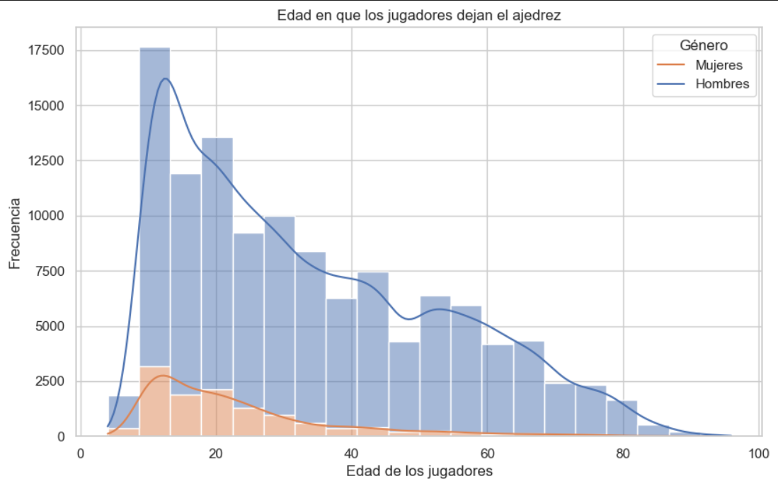
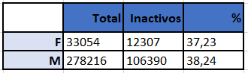
¿Qué género tiene un rendimiento superior en el ajedrez? ¿La edad influye?
Evolución 2015 - 2020
La edad en que los jugadores tienden no jugar ajedrez a nivel FIDE es antes de los 20.
Proporcionalmente, dejan el ajedrez el 37,2% de mujeres y el 38,24% de hombres.

Slide 12
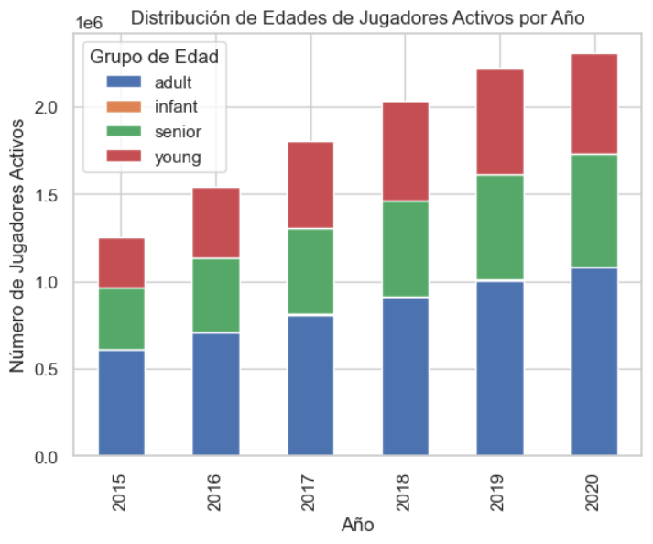
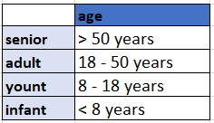
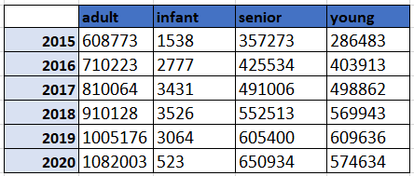
¿Qué género tiene un rendimiento superior en el ajedrez? ¿La edad influye?
Evolución 2015 - 2020

Slide 13
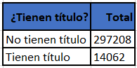
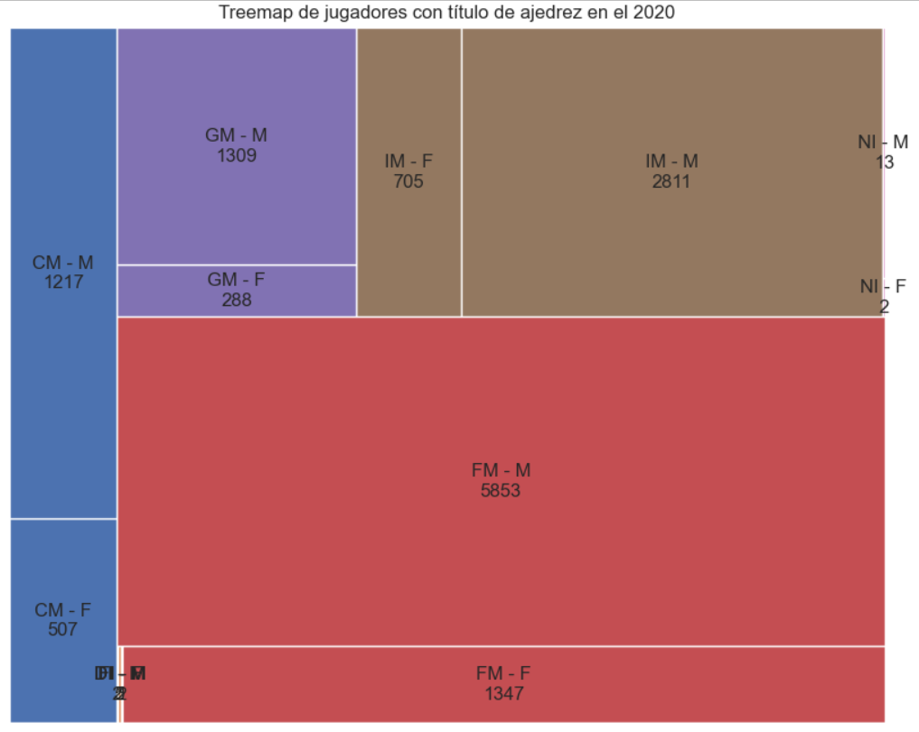
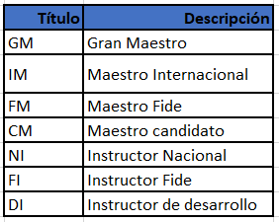
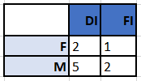
¿Qué género tiene un rendimiento superior en el ajedrez? ¿La edad influye?
Año 2020

Slide 14
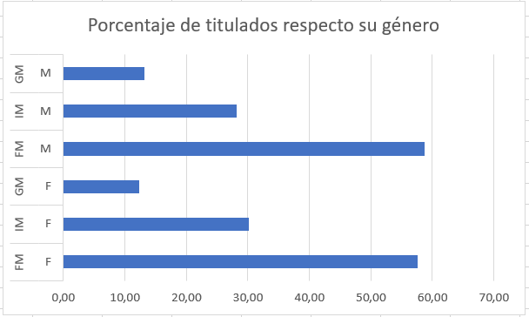
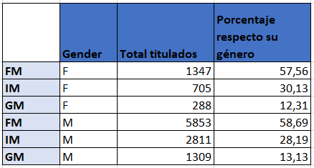
¿Qué género tiene un rendimiento superior en el ajedrez? ¿La edad influye?
Año 2020
→ Vemos que el % de jugadores de cada título es parecido.

Slide 15
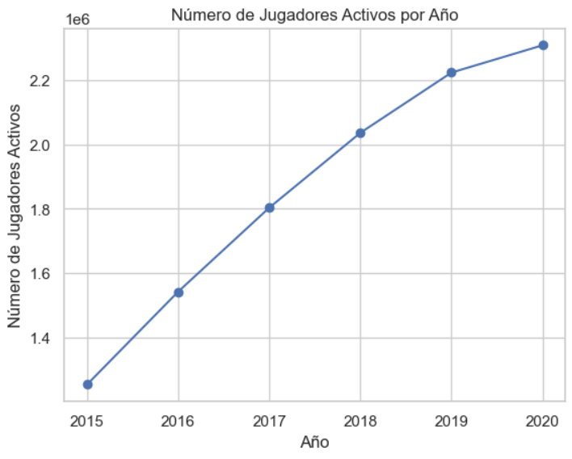
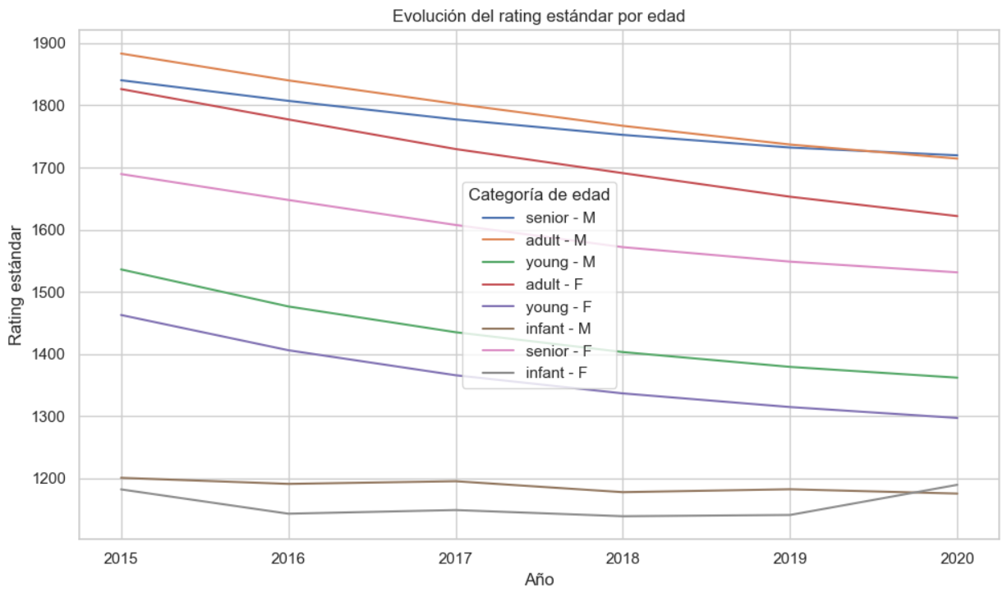
¿Qué género tiene un rendimiento superior en el ajedrez? ¿La edad influye?
Evolución 2015 - 2020

Slide 16
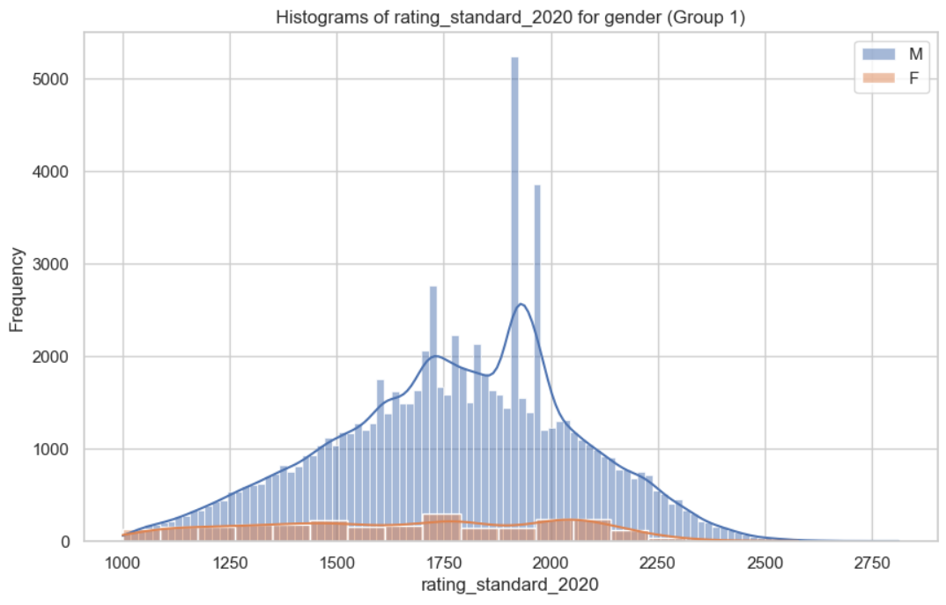
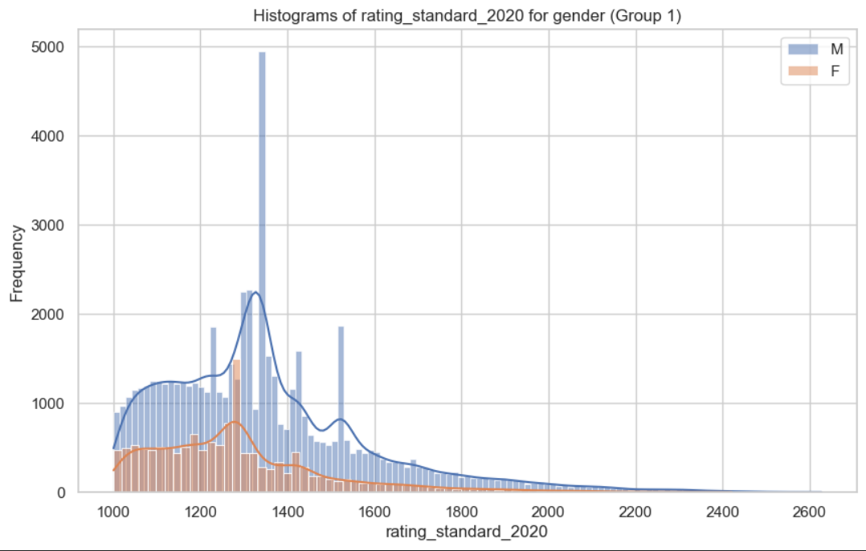
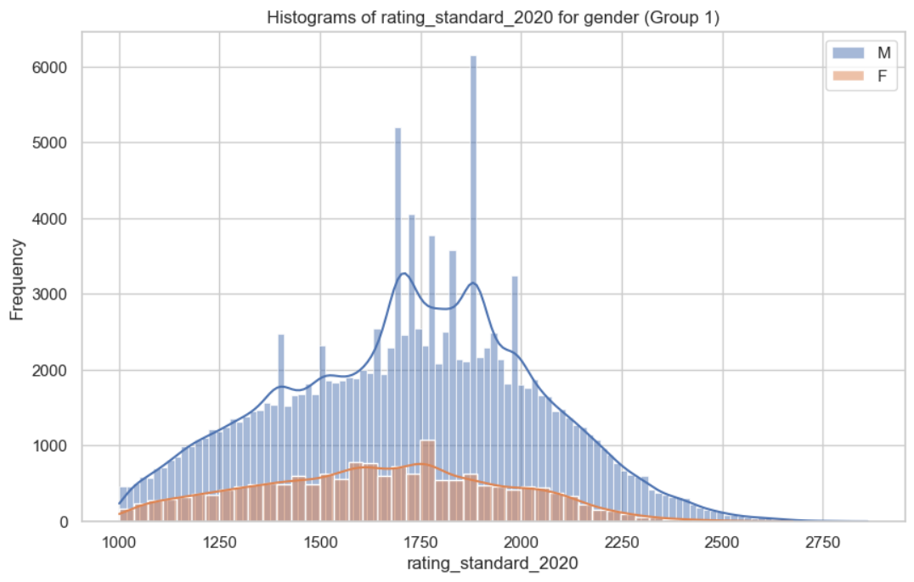
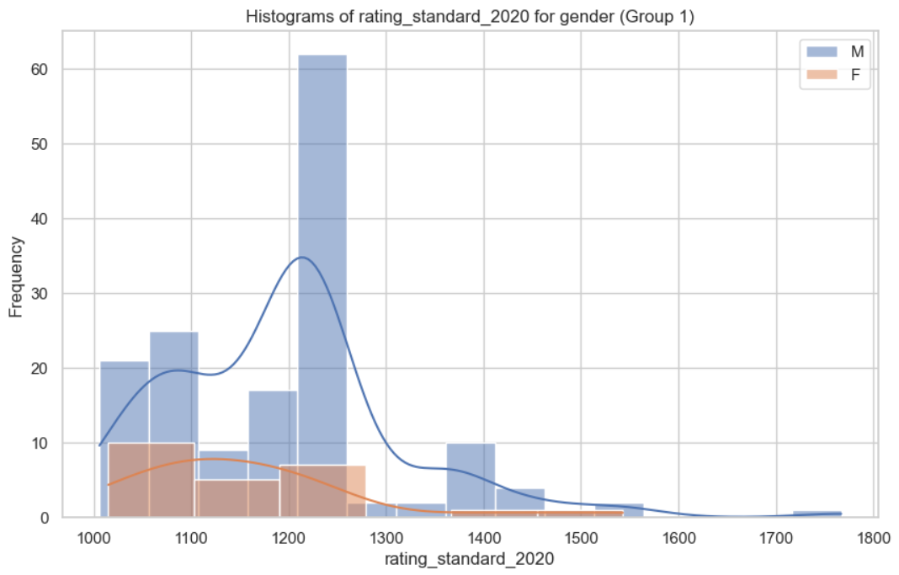
¿Qué género tiene un rendimiento superior en el ajedrez? ¿La edad influye?
Senior
>50 años
Joven
8-18 años
Adulto
18-50 años
Infante
0-8 años

Slide 17
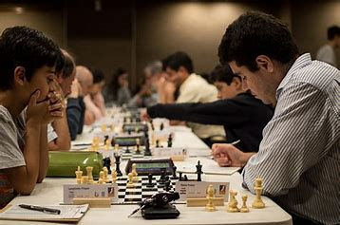
Conclusiones
Hay más hombres que
mujeres en el ajedrez.

Slide 18
Conclusiones
Hay más hombres que mujeres en el ajedrez.
Europa es el continente con más jugadores, pero Rusia es el país con más ajedrecistas.

Slide 19
Conclusiones
Hay más hombres que mujeres en el ajedrez.
Europa es el continente con más jugadores, pero Rusia es el país con más ajedrecistas.
El % relativo de GM, IM y FM son parecidos entre hombres y mujeres

Slide 20
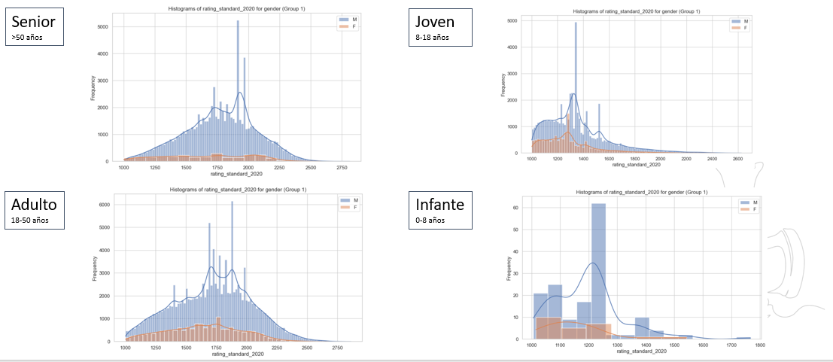
Conclusiones
Hay más hombres que mujeres en el ajedrez.
Europa es el continente con más jugadores, pero Rusia es el país con más ajedrecistas.
El % relativo de GM, IM y FM son parecidos entre hombres y mujeres
El Elo FIDE es favorable en los hombres.
El Elo FIDE es favorable en seniors y adultos.

